Slide 1
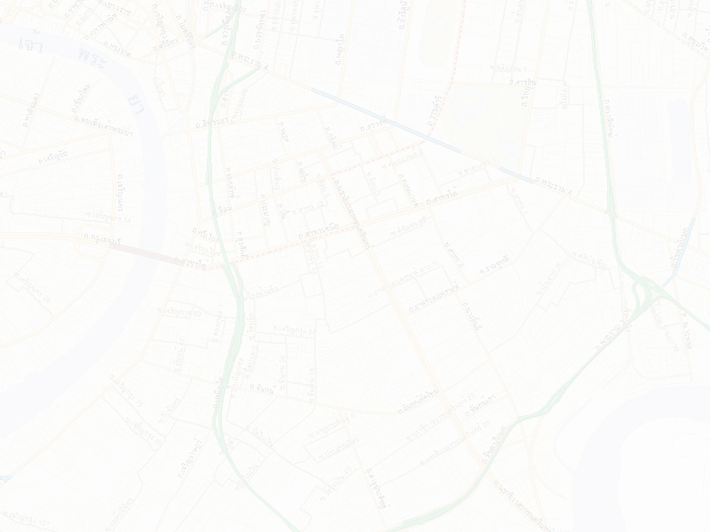
Location Based Service
Using XML and Web Services

Slide 2
จัดทำโดย
1. นาย ฐานันดร์ พงศ์ภัทรวัฒน รหัสนักศึกษา 44010125
2. นาย ประภัทร์ รุ่งเรืองอนันต์ รหัสนักศึกษา 44010284
อาจารย์ที่ปรึกษา
ผศ.ดร. วิศิษฏ์ หิรัญกิตติ

Slide 3
วัตถุประสงค์ของปริญญานิพนธ์
เพื่อพัฒนาระบบที่จะให้ข้อมูลแผนที่และ การเดินทางบนเว็บบราวเซอร์
เพื่อศึกษาและนำเอาเทคโนโลยีภาษา XML, Spatial Database, Web Services มาใช้สร้างระบบให้บริการแผนที่ให้ได้ในหลาย Platform
เพื่อเป็นการบริการให้กับนักท่องเที่ยวและบุคคลทั่วไปที่ต้องเดินทางอยู่ตลอดเวลา
พัฒนาแผนที่สมัยใหม่ให้มีความสามารถในการ Interactive กับผู้ใช้งานมากขึ้น

Slide 4
เหตุผลในการพัฒนาต่อจากโครงงานก่อน
1. การแสดงผลของภาพที่ได้นั้น มีลักษณะที่ไม่สวยงามเหมือนแผนที่จริงๆ
2. ในการออกแบบ interface ของระบบ ยังมีฟังก์ชั่นในการทำงานที่น้อยเกินไป
3. ไม่มีส่วนในการจัดการแก้ไขแผนที่สำหรับผู้ใช้เอง ไม่สามารถเพิ่มสถานที่ต่างๆ เข้าไปได้
4. การแสดงผล สามารถแสดงผลได้ในรูปแบบเดียว คือ แสดงในรูปแบบของ SVG
5. ใช้ Spatial Database และ Web Services ในการพัฒนาระบบให้มีประสิทธิภาพ
มากขึ้น

Slide 5
เป้าหมายและขอบเขตของโครงงาน
ปริญญานิพนธ์นี้มุ่งเน้นการพัฒนาระบบระบุตำแหน่งแผนที่ที่สามารถทำงานได้ ดังนี้
แสดงแผนที่กรุงเทพในตำแหน่งต่างๆ พร้อมทั้งสถานที่ที่อยู่ในบริเวณนั้นๆ
ระบบให้บริการโดยใช้เทคโนโลยี Web Services
สามารถเลือกรูปแบบในการแสดงผลได้ คือ GML , SVG , JPEG
ค้นหาตำแหน่งของสถานที่ที่ต้องการ เพื่อแสดงแผนที่ในตำแหน่งของสถานที่นั้น
ค้นหาตำแหน่งของสถานที่ที่เกี่ยวข้องกับบุคคลที่ต้องการ

Slide 6



โครงสร้างและหลักการทำงานของระบบ
ขอข้อมูลแผนที่
Server
ขอใช้บริการเว็บ
ข้อมูลแผนที่ SVG, JPEG
Web Services
ส่งข้อมูลไปแสดงผล
SVG, JPEG
ค้นหาแผนที่ใน Database
Client
Spatial Database System

Slide 7
XML ( Extensible Markup Language )
XML มีฟอร์แมตที่อธิบายถึงรายละเอียดโครงสร้างและ แบบของข้อมูลเป็นภาษาหรือชุดคำสั่งเกี่ยวกับข้อมูลบนเว็บ
เหตุผลในการใช้ XML
อ่านเข้าใจง่ายและมีความชัดเจน
นำไปใช้งานได้กับทุก Application
การจัดการกับข้อมูล ทำได้ง่ายและหลายวิธี

Slide 8
GML (Geography Markup Language)
GML เป็นรูปแบบหนึ่งของเอกสาร XML ที่ถูกออกแบบขึ้นเพื่อการจัดเก็บและ การแลกเปลี่ยนของข้อมูลทางภูมิศาสตร์ ใช้เป็นพื้นฐานในการออกแบบพัฒนาแผนที่ในรูปแบบต่าง ๆ
เหตุผลในการใช้งาน GML
สามารถทำการแก้ไขแผนที่ได้ง่าย
สามารถเชื่อมโยง link ลงไปในแผนที่ได้
สามารถแสดงผลได้บนทุกอุปกรณ์ที่ใช้บราวเซอร์ได้

Slide 9
SVG (Scalable Vector Graphics)
SVG ก็เป็นอีกรูปแบบหนึ่งของเอกสาร XML ซึ่งเป็นมาตรฐานในการบอกลักษณะการแสดงผลเป็นรูปภาพ
เหตุผลในการใช้งาน SVG
เขียนขึ้นโดยใช้โครงสร้างของ XML ทำให้เข้าใจง่าย
สามารถทำการแก้ไขออกแบบได้ง่าย
ใส่ลูกเล่นและ animation ต่างๆได้
แสดงผลบนบราวเซอร์ได้ทุกตัวที่มี plug-in ของ SVG

Slide 10

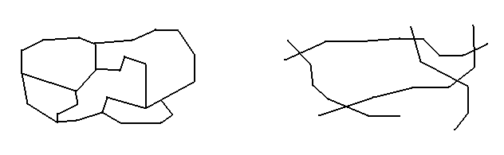
Spatial Database
ระบบฐานข้อมูลเชิงพื้นที่ เป็นระบบฐานข้อมูลที่ใช้ในการจัดการข้อมูลทางเรขาคณิต ข้อมูลที่เกี่ยวข้องกับภูมิศาสตร์และข้อมูลเชิงพื้นที่
มีรูปแบบการจำลอง 2 ทางในการจำลองแบบจำลองของข้อมูลเชิงพื้นที่คือ
Objects Base Model สนใจในวัตถุหรือองค์ประกอบต่างๆ ที่อยู่ในพื้นที่นั้น
Field-Base Model สนใจในตัวพื้นที่นั้น

Slide 11
WKT (Well Known Text Format)
เป็นการอธิบายถึงคุณลักษณะทางภูมิศาสตร์ของข้อมูล ถูกออกแบบมาเพื่อใช้ในการแลกเปลี่ยนข้อมูลในรูปแบบของ ASCII
ตัวอย่างของ WKT ในการอธิบายข้อมูลภูมิศาสตร์ของแต่ละวัตถุ
LINESTRING(0 0, 10 10, 20 25, 50 60)
POLYGON((0 0,10 0,10 10,0 10,0 0),(5 5,7 5,7 7,5 7, 5 5))

Slide 12
เหตุผลในการใช้ Spatial Database
เป็นฐานข้อมูลที่ทำไว้สำหรับใช้งานเก็บข้อมูลแผนที่โดยเฉพาะ
มีฟังก์ชันการใช้งานที่เกี่ยวข้องกับข้อมูลแผนที่โดยตรง
ทำงานได้รวดเร็ว เพราะมีการกำหนด Index

Slide 13
Web Services
Web Services คือ แอปพลิเคชั่นหรือโปรแกรมที่ทำงานอย่างใดอย่างหนึ่งในลักษณะให้บริการ โดยจะถูกเรียกใช้งานแอปพลิเคชั่นจากโปรแกรมอื่น ๆ ผ่านทางหน้าเว็บ
องค์ประกอบของเว็บเซอร์วิส
ผู้ให้บริการเว็บเซอร์วิส (Service Provider)
ทะเบียนเว็บเซอร์วิส (UDDI Registry)
ผู้ใช้บริการ (Service Client)

Slide 14
มาตรฐานที่ใช้ในการพัฒนาเว็บเซอร์วิส
SOAP (Simple Object Access Protocol)
เป็นมาตรฐานที่ใช้เพื่อกำหนดการส่งข้อมูลของผู้ให้บริการและผู้รับบริการ
WSDL (Web Services Description Language)
เป็นภาษาที่ใช้อธิบายคุณลักษณะการใช้บริการของ Web Services และวิธีการติดต่อกับ Web Services
UDDI (Universal Description and Discovery Integration)
UDDI ใช้สำหรับค้นหา Service ที่ต้องการและเมื่อได้มาแล้ว UDDI ยังจัดหาข้อตกลงในวิธีการที่จะใช้งานเปรียบได้กับสมุดหน้าเหลือง

Slide 15
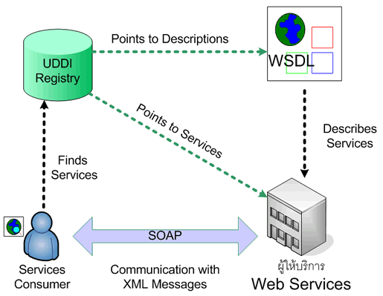
โครงสร้างและการทำงานของ Web Services

Slide 16
เหตุผลในการใช้ Web Services
สามารถใช้งานได้หลาย Platform
สามารถเข้าถึงได้ด้วย อุปกรณ์อิเลคทรอนิกส์หลากหลายชนิด
สามารถเชื่อมต่อเข้ากับระบบอื่นได้ง่าย และเป็นจำนวนมาก

Slide 17
การออกแบบระบบให้บริการแผนที่
ระบบให้บริการแผนที่นี้ มีการทำงาน 3 ฝั่ง คือ ฝั่งเว็บเซอร์วิส ฝั่งเซิร์ฟเวอร์และฝั่งไคลเอนท์
แบ่งการทำงานออกเป็น 3 ส่วน
การทำงานในฝั่งเว็บเซอร์วิส
การทำงานในฝั่งเว็บเซิร์ฟเวอร์
การทำงานในฝั่งไคลเอนท์

Slide 18
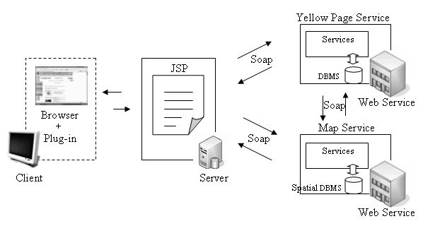
โครงสร้างของระบบให้บริการบนเว็บบราวเซอร์

Slide 19
การออกแบบฐานข้อมูลของ Map Services
ในการออกแบบเราจะใช้ MySQL Server เป็น DBMS และ Spatial DBMS ในการจัดการฐานข้อมูล ซึ่ง MySQL จะมีความสามารถในการจัดการ Spatial Database
ฐานข้อมูลของ Map Services จะประกอบไปด้วย
1. ข้อมูลเชิงพื้นที่ (Spatial Information)
2. ข้อมูลของสถานที่ต่างๆ เช่น ชื่อ, ตำแหน่ง, รายละเอียดทั่วไป
3. ข้อมูลของผู้ใช้งานที่เพิ่มเข้าไป

Slide 20

การออกแบบฐานข้อมูลของ Map Services (ต่อ)
ข้อมูลเชิงพื้นที่ (Spatial Information)
Table engine: MyISAM
ข้อมูลส่วนที่ผู้ใช้งานจะเก็บเข้ามา สามารถแก้ไขได้
Table engine: InnoDB
ข้อมูลและรายละเอียดทั่วไปของสถานที่ แก้ไขไม่ได้
Table engine: InnoDB

Slide 21



การออกแบบฐานข้อมูลของ Map Services (ต่อ)
ตาราง geom ชนิดตาราง MyISAM
ข้อมูล spatial
ข้อมูล spatial ที่ดึงออกมาใน format ของ WKT

Slide 22
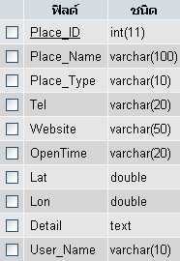
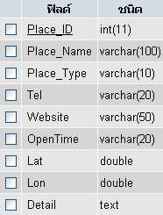
การออกแบบฐานข้อมูลของ Map Services (ต่อ)
ตาราง add_place ชนิดตาราง InnoDB
ตามชื่อตาราง
ตาราง bank, hospital, mall, police, restaurant, tourpoint ชนิดตาราง InnoDB

Slide 23
การจัดการกับข้อมูลแผนที่ที่ได้รับมา
Python processor
ข้อมูลแผนที่ในรูปแบบ DGN
ข้อมูลแผนที่ในรูปแบบ WKT
MySQL DBMS

Slide 24
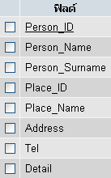
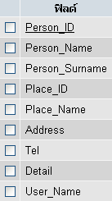
การออกแบบฐานข้อมูลของ Yellow Page Services
ตาราง person ชนิดตาราง InnoDB
ตาราง add_person ชนิดตาราง InnoDB

Slide 25
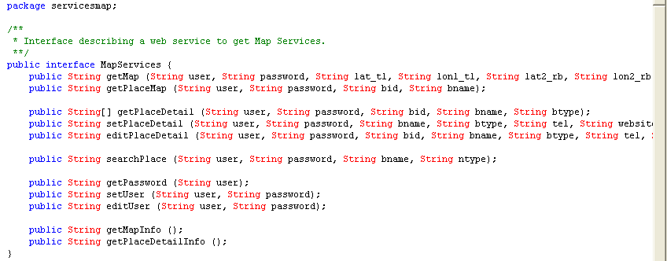
การสร้าง Web Services
Tools ที่ใช้ในการสร้าง Web Services ของโครงงานนี้ คือ Apache Axis
โดยมีวิธีการสร้างเป็นขั้นตอน ดังนี้
สร้างไฟล์ java ที่กำหนดการรับส่งข้อมูล แล้วทำการ compile

Slide 26
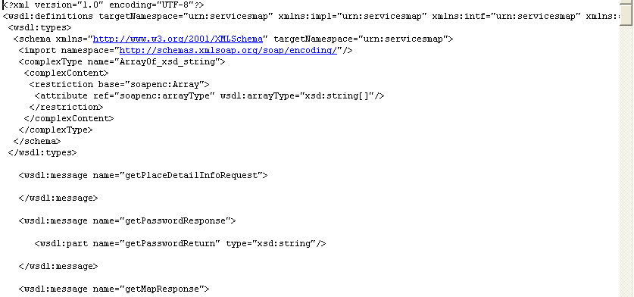
การสร้าง Web Services (ต่อ)
ใช้ฟังก์ชันของ Axis ชื่อ Java2WSDL ทำการสร้างไฟล์ wsdl

Slide 27
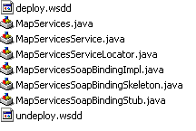
การสร้าง Web Services (ต่อ)
นำไฟล์ wsdl ที่ได้มาเรียกใช้ฟังก์ชันของ Axis ชื่อ WSDL2Java จะได้ไฟล์ต่างๆ ที่ใช้ใน Web Services
ทำการ coding ในไฟล์ที่ชื่อ …SoapBindingImpl.java และ Compile ไฟล์ java ทั้งหมด

Slide 28
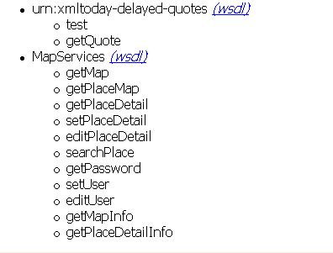
การสร้าง Web Services (ต่อ)
5. Start Tomcat แล้วเรียกใช้ฟังก์ชันของ Axis ชื่อ AdminClient ไปเรียกไฟล์ deploy.wsdd
http://localhost/axis/servlet/AxisServlet

Slide 29
การให้บริการของ GML Web Services
Web Services ที่ให้บริการเกี่ยวกับกับข้อมูลแผนที่ในรูปแบบ GML นั้นมีมากมาย ยกตัวอย่างเช่น
GetCapabilities - ใช้สำหรับส่งข้อมูลการใช้งานของบริการต่างๆ
GetMap - ใช้สำหรับขอแผนที่
GetFeatureInfo – ใช้สำหรับอธิบายรายละเอียดต่างๆ ของแต่ละจุด

Slide 30
การให้บริการของ Map Services
Map Services จะเป็นส่วนที่ให้บริการในข้อมูลแผนที่และ สถานที่ต่างๆ ซึ่งจะติดต่อกับ Spatial Database เพื่อให้บริการ โดยมีบริการดังนี้
บริการขอแผนที่ (getMap)
บริการขอแผนที่ของสถานที่ (getPlaceMap)
บริการขอข้อมูลสถานที่ (getPlaceDetail)
บริการเพิ่มสถานที่ในแผนที่ (setPlaceDetail)
บริการแก้ไขข้อมูลสถานที่ (editPlaceDetail)
ค้นหาสถานที่ (searchPlace)

Slide 31
ตัวอย่าง การทำงานเมื่อขอใช้บริการขอแผนที่ (getMap) ของ Map Services
Server
Map Services
ต้องการ GML?
ต้องการ SVG?
No
No
ขอแผนที่ โดยส่ง ละติจูดและลองจิจูด
ของตำแหน่งเริ่มต้นและสุดท้ายมา
และรูปแบบของข้อมูลที่ต้องการ
Yes
Yes
exportGML
exportSVG
exportJPEG
คืนค่าข้อมลแผนที่ในรูปแบบที่ต้องการ

Slide 32
การแปลงข้อมูลแผนที่ให้อยู่ในรูปแบบ GML
Spatial Database
ดึงข้อมูลเป็น WKT
+
แผนที่
Bank | Hospital | Mall | Police | Restaurant | Tourpoint | Add_place
แปลง text ให้อยู่ในรูปแบบของ GML
GML ส่วนหัว
+
GML Body
+
GML ส่วนท้าย
GML Data

Slide 33
ตัวอย่างข้อมูลแผนที่ในรูปแบบ GML
<?xml version='1.0' encoding='windows-874'standalone='no'?>
<CityModel xmlns:gml='http://www.opengis.net/gml'
xmlns:xlink='http://www.w3.org/1999/xlink'
xmlns:xsi='http://www.w3.org/2000/10/XMLschema-instance'
xsi:noNamespaceSchemaLocation='http://161.246.5.51/schema/bangkok.xsd'>
<cityMember>
<Bank fid='B36' Classified='1'>
<gml:name>ไทยธนาคาร เอทีเอ็ม บิ๊กซี ซูเปอร์เซ็นเตอร์ ราชดำริ</gml:name>
<Location><gml:Point srsName='http://www.opengis.net/gml/srs/epsg.xml#4362'><gml:coordinates>13.7464,100.542</gml:coordinates></gml:Point></Location>
</Bank>
<cityMember>
…
</CityModel>

Slide 34
การแปลงข้อมูลแผนที่ให้อยู่ในรูปแบบ SVG
Spatial Database
ดึงข้อมูลเป็น WKT
แผนที่
Bank | Hospital | Mall | Police | Restaurant | Tourpoint | Add_place
Polyline
Line
+
Circle
Text
SVG ส่วนหัว
+
SVG Body
+
SVG ส่วนท้าย
SVG File

Slide 35

การแปลงข้อมูลแผนที่ให้อยู่ในรูปแบบ JPEG
import java.awt.*;
import com.sun.image.codec.jpeg.*;
import java.nio.*;
import
Import Library ต่างๆ
Spatial Database
แผนที่
drawPolyline(x, y, n);
ดึงข้อมูล
ลงมือวาด
Bank | Hospital | Mall | Police | Restaurant | Tourpoint | Add_place
drawString()
encode
JPEGImageEncoder encoder = JPEGCodec.createJPEGEncoder(f);
JPEGEncodeParam param = encoder.getDefaultJPEGEncodeParam(bi);
encoder.encode(bi, param);
JPG File

Slide 36
การให้บริการของ Yellow Page Services
Yellow Page Services จะเป็นส่วนที่ให้บริการในข้อมูลส่วนบุคคล และยังเก็บสถานที่ที่เกี่ยวข้องกับบุคคลที่ต้องการข้อมูลด้วย ซึ่งมีบริการดังนี้
บริการขอข้อมูลส่วนบุคคล (getPersonDetail)
บริการขอแผนที่สถานที่ที่เกี่ยวข้องกับบุคคลที่ต้องการ (getPersonMap)
บริการเพิ่มข้อมูลส่วนบุคคล (setPersonDetail)
บริการแก้ไขข้อมูลส่วนบุคคล (editPersonDetail)
ค้นหาบุคคล (searchPerson)

Slide 37
ตัวอย่าง การใช้บริการขอแผนที่บุคคล (getPersonMap) ของ Yellow Page Services
Server
Yellow Page Services
Map Services
personPlace
เรียกใช้
บริการขอแผนที่
ขอแผนที่ โดยส่ง ชื่อบุคคลที่ต้องการ
และรูปแบบของข้อมูลที่ต้องการ
ข้อมูลแผนที่
คืนค่าข้อมูลแผนที่
คืนค่าข้อมลแผนที่ที่เกี่ยวข้องกับบุคคลที่ต้องการ

Slide 38
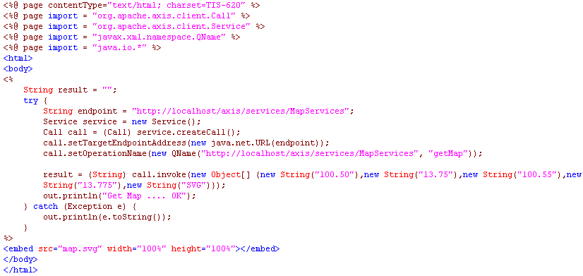
การทำงานในส่วนฝั่งเซิร์ฟเวอร์
ทำหน้าที่ในการตัวกลางในการติดต่อระหว่างผู้ใช้ และเว็บเซอร์วิส โดยสามารถขอใช้บริการได้ ด้วยวิธีการดังนี้
Import library
กำหนดค่าตัวแปรต่างๆ
3. เรียกใช้บริการที่ต้องการ

Slide 39
การทำงานในส่วนฝั่งไคลเอนท์
การทำงานฝั่ง Client นั้น คือการขอใช้บริการแผนที่ แล้วนำมาแสดงผล
ซึ่งการจะแสดงผลแผนที่ที่เป็น SVG ได้นั้นต้องมีการติดตั้ง Plug-in ก่อน
การร้องขอใช้บริการไปยังเครื่องเซิร์ฟเวอร์ เพื่อขอรับหน้าเว็บ
นำหน้าเว็บที่ได้มาทำการแสดงผล

Slide 40
การแสดงผลของ SVG ในส่วนฝั่งไคลเอนท์
การแสดงผลของ SVG นั้น สามารถทำงานได้อย่างมีประสิทธิภาพมากขึ้น ได้ด้วย
การทำงานร่วมกับ JavaScript โดยมีฟังก์ชันการใช้งาน ดังนี้
การย่อ / ขยายแผนที่
การเลื่อนภาพแผนที่
การเลือกแสดงเป็นเลเยอร์
การหมุนองศาของแผนที่
แสดงแผนที่เล็ก

Slide 41
การใช้งานและแสดงผลส่วนต่างๆ ทางหน้าจอ
แบ่งส่วนต่างๆ ออกเป็น 3 ส่วน ดังนี้
  ส่วนของแผนที่
  ส่วนควบคุมการแสดงผลแผนที่ (Map Tools)
  3. ส่วนการใช้งานเว็บ เพื่อใช้บริการต่างๆ ของ Web Services

Slide 42
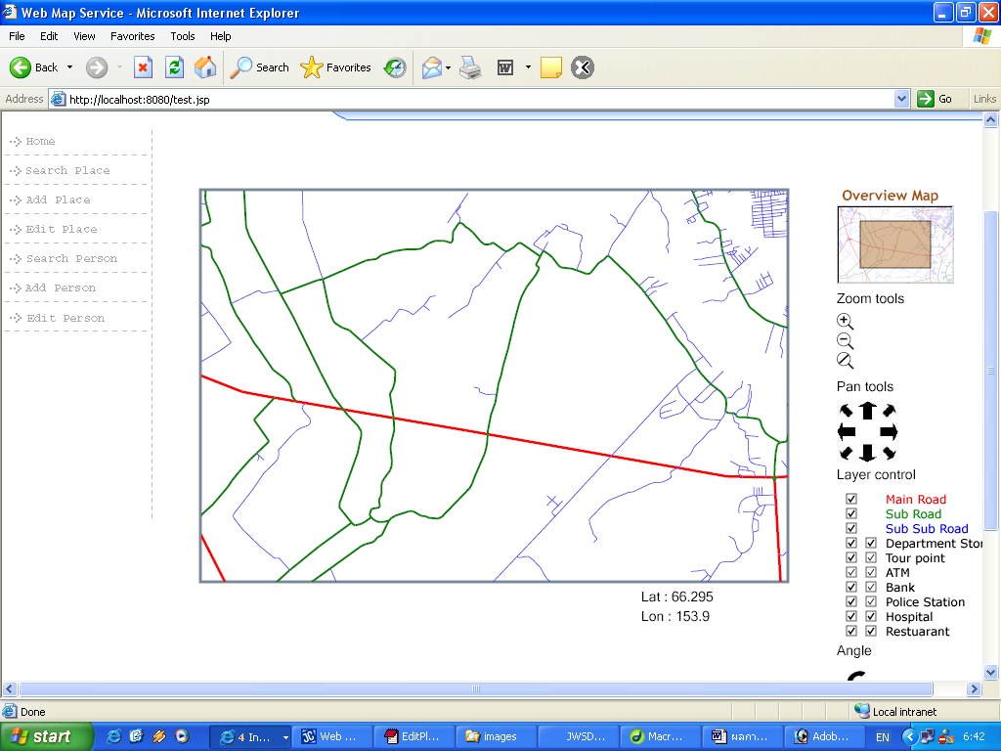
แผนที่และ ส่วนควบคุมการแสดงผล
Overview Map
Zoom Tool
แผนที่
Pan Tool

Slide 43
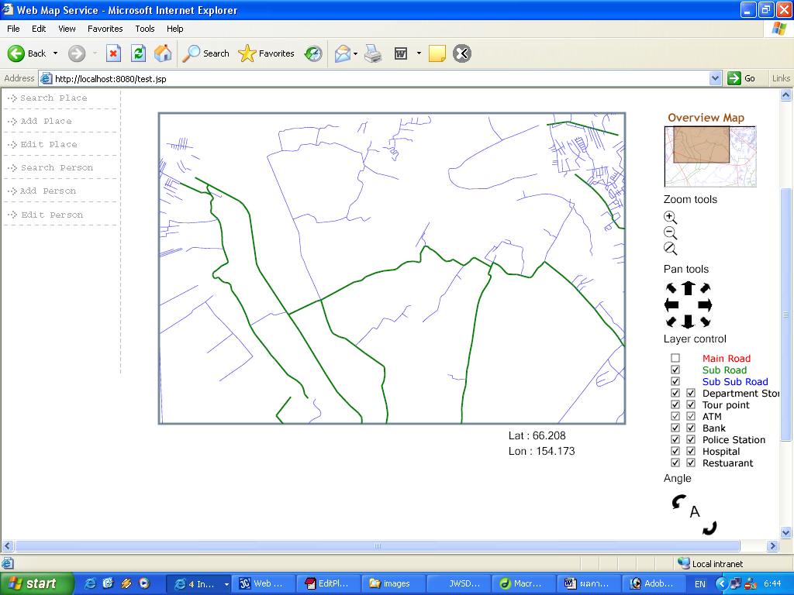
แผนที่และ ส่วนควบคุมการแสดงผล (ต่อ)
Layer Control
Angle Tool

Slide 44
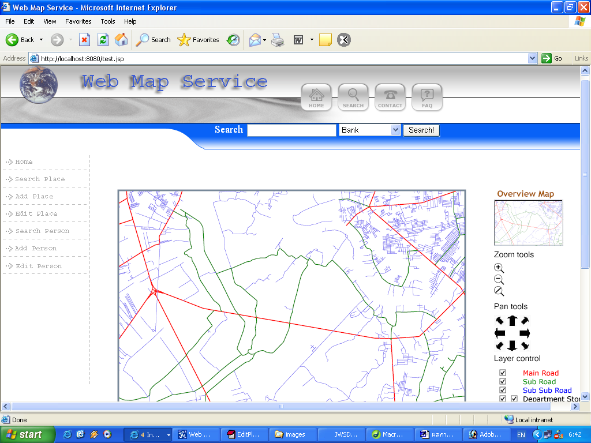
การใช้ Overview Map
คลิ๊กที่ Zoom in เพื่อทำการขยายแผนที่

Slide 45
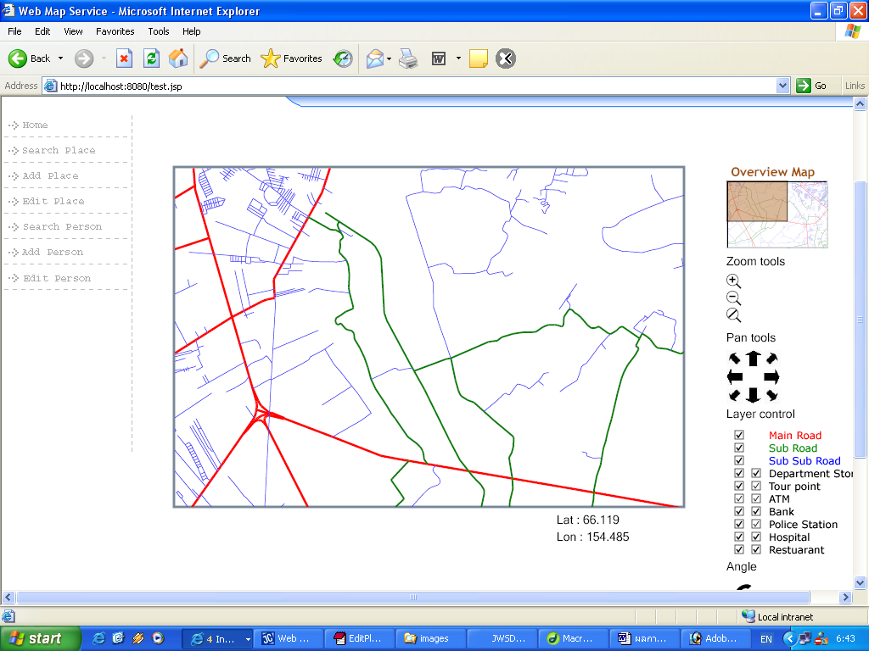
การใช้ Overview Map (ต่อ)
เลื่อนตำแหน่ง กรอบใน Overview Map

Slide 46
การเรียกใช้บริการจากหน้าเว็บต่างๆ
สามารถทำงานได้ ดังนี้
  Search Place มีไว้สำหรับค้นหาสถานที่ที่เราต้องการจะค้นหาข้อมูล
  Add Place สำหรับเพิ่มสถานที่ที่ผู้ใช้สนใจลงไปในฐานข้อมูล
  Edit Place สำหรับแก้ไขข้อมูลสถานที่ต่างๆ ของผู้ใช้
  Search Person สำหรับค้นหารายละเอียดของบุคคลต่างๆ
  Add Person สำหรับเพิ่มบุคคลและรายละเอียดที่ผู้ใช้สนใจลงไปในฐานข้อมูล
  - Edit Person สำหรับแก้ไขข้อมูลบุคคลต่างๆ ของผู้ใช้

Slide 47
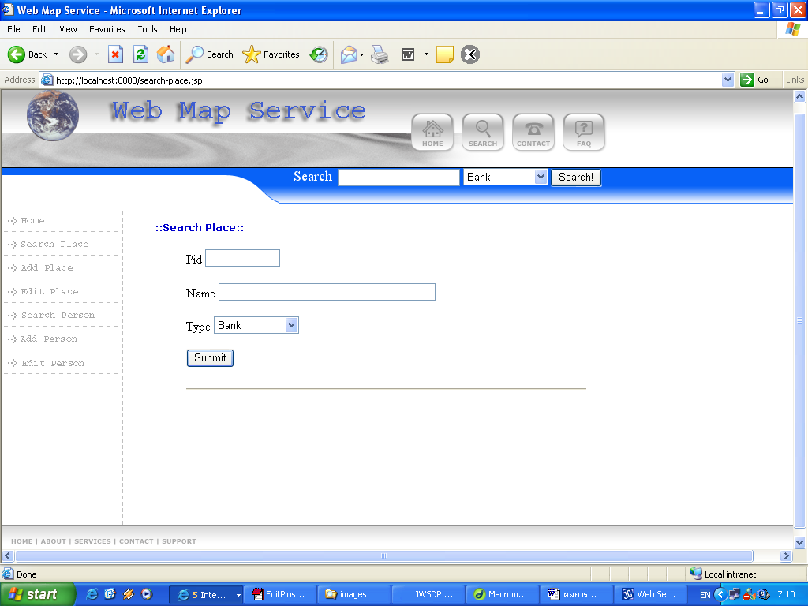
การค้นหาสถานที่ที่ต้องการ (Search Place)
กรอกข้อมูลตรงนี้

Slide 48
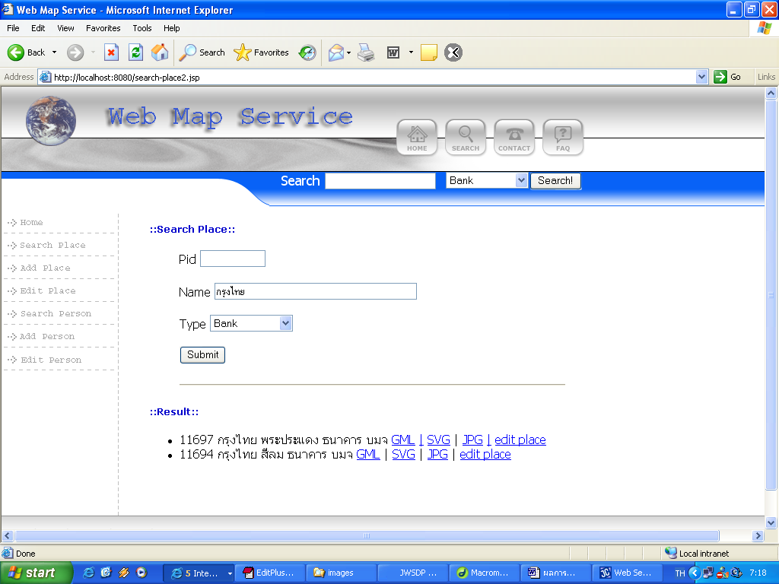
ผลลัพธ์จากการค้นหาสถานที่ที่ต้องการ (Search Place)
ผลลัพธ์ที่แสดง

Slide 49
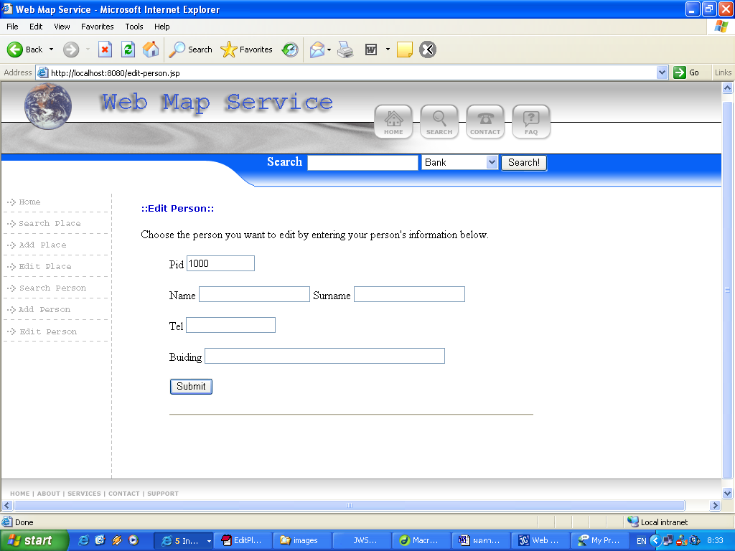
การแก้ไขข้อมูลส่วนบุคคลต่างๆ (Edit Person)
กรอกข้อมูลตรงนี้

Slide 50
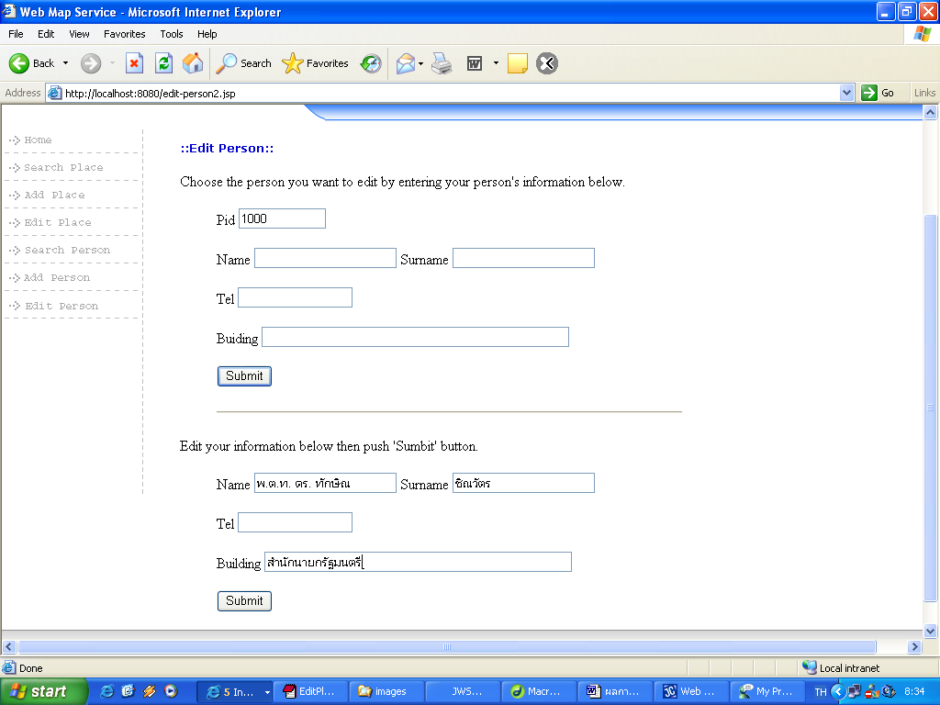
ผลลัพธ์จากการแก้ไขข้อมูลส่วนบุคคลต่างๆ (Edit Person)
ผลลัพธ์ที่แสดง

Slide 51
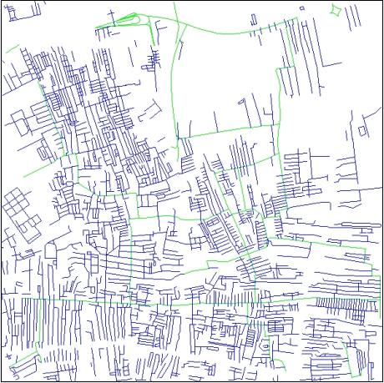
ตัวอย่างการแสดงผลแผนที่ในรูปแบบ JPEG
getMap
Lat, Lon เริ่มต้น (100.55,13.75)
Lat, Lon สุดท้าย (100.6,13.8)
Type JPG
Width, Height (600,600)

Slide 52
ปัญหาต่างๆ และการแก้ไข
1. มีปัญหาเรื่องของปริมาณข้อมูลมีมาก
2. ฐานข้อมูลที่ได้รับมาไม่สมบูรณ์
3. ข้อมูลพิกัดของแผนที่ กับพิกัดของสถานที่ต่างๆ ไม่ตรงกัน
4. charset ของภาษาไทยมีหลายรูปแบบ

Slide 53
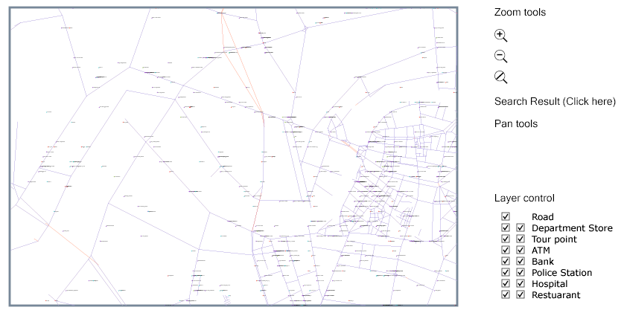
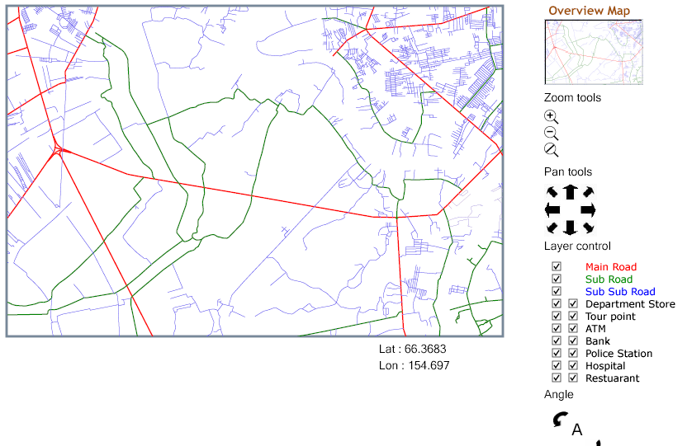
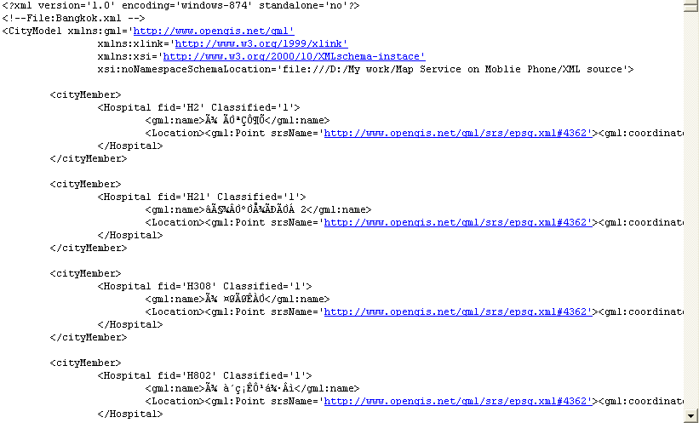
การเปรียบเทียบการแสดงผลกับโครงงานก่อน
โครงงานก่อน
SVG
โครงงานปัจจุบัน
SVG
GML
JPEG

Slide 54
ตารางการเปรียบเทียบฟังก์ชันการทำงานกับโครงงานก่อน
ความสามารถในการทำงาน | ปี 2546 | ปี 2547
ให้ผลลัพธ์ในรูปแบบของ GML |  | •
แสดงผลในรูปแบบของ SVG | • | •
แสดงผลในรูปแบบของ JPEG |  | •
ฟังก์ชันการย่อ/ขยาย | • | •
ฟังก์ชันการเลื่อนแผนที่ | • | •
ฟังก์ชันการแบ่งแสดงเป็นเลเยอร์ | • | •
ฟังก์ชันการหมุนแผนที่ |  | •
ฟังก์ชันการแสดงแผนที่เล็ก |  | •
เพิ่ม/แก้ไข ข้อมูลสถานที่ต่างๆ |  | •

Slide 55
Question ?

